Slide 1


Slide 2
اطلاعات عمومی
سیستم هیدرولیک در موارد زیر کاربرد داد:
صنعت کشاورزی : که کشاورز در ضمن راندن تراکتور می تواند از توان سیال استفاده کند و همچنین در دستگاهای نظیر خرمن کوب و کمباین و کلوخ شکن و میوه چین و ماشین حفاری و بیل مکانیکی می توان کاربرد هیدرولیک را مشاهده کرد.
خودرو سازی : ترمز هیدرولیک و فرمان هیدرولیک و تنظیم پنوماتیکی صندلی و همچنین در مراحل ساخت بدنه و شکل دادن به ورق خودرو که از پرسهای با تنهای مختلف استفاده می شود
صنایع هوایی : خلبان با کمک این سیستم ارابه های فرود و شهپرها و سکانهای عمودی و بالا برها و بالچه ها را مهار می کند

Slide 3
سيستم هيدروليك
امروزه در بسياري از فرآيندهاي صنعتي ، انتقال قدرت آن هم به صورت کم هزينه و با دقت زياد مورد نظر است در همين راستا بکارگيري سيال تحت فشار در انتقال و کنترل قدرت در تمام شاخه هاي صنعت رو به گسترش است. استفاده از قدرت سيال به دو شاخه مهم هيدروليک و نيوماتيک ( که جديدتر است ) تقسيم ميشود .
از نيوماتيک در مواردي که نيروهاي نسبتا پايين (حدود يک تن) و سرعت هاي حرکتي بالا مورد نياز باشد (مانند سيستمهايي که در قسمتهاي محرک رباتها بکار مي روند) استفاده ميکنند در صورتيکه کاربردهاي سيستمهاي هيدروليک عمدتا در مواردي است که قدرتهاي بالا و سرعت هاي کنترل شده دقيق مورد نظر باشد(مانند جک هاي هيدروليک ، ترمز و فرمان هيدروليک و...).

Slide 4
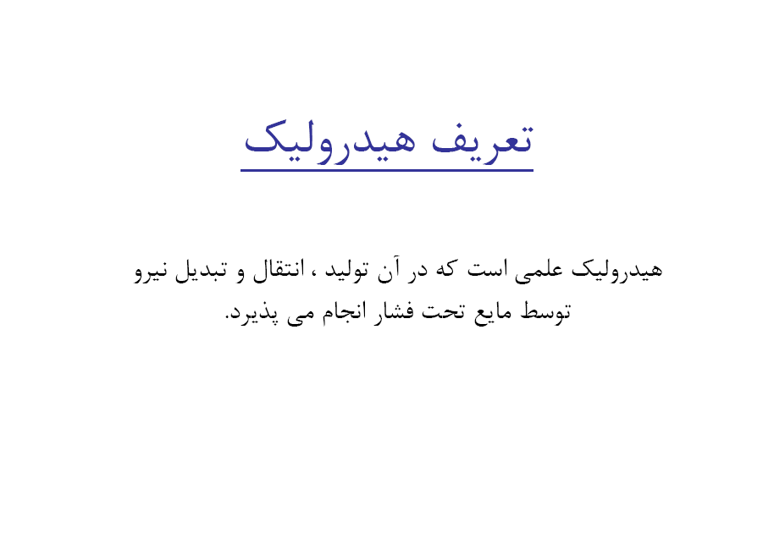

Slide 5
صنایع دفاعی : در هدایت تانک ، نفربر و هدایت موشک و ناوها و...
صنایع غذایی : کنسرو سازی و ظروف یکبار مصرف و ...
صنایع چوب : برش الوار و پرداخت سطوح مبلها)جابه جایی مواد ( لیفتراک و جرثقیل وماشین تراشکاری و CNC و نظیر این دستگاه ها
معدن : در ماشینهای معدن و راسولها و قلعه بر
صنایع بسته بندی : پر کن شیشه های نوشابه و ماشین چسب زنی و لفاف پیچی
کاغذ سازی : در این صنعت خمیر کاغذ باید از غلتک ها بگذرد و تنظیم غلتک ها توسط هیدرولیک و پنوماتیک است.
صنعت چاپ : چاپ بر روی مقوا با شابلون و چاپ بر روی گونی و کاغذ و ...
صنعت فولاد : فشار زیاد برای کشش آهن و یا فلزات دیگر و تخلیه کوره ها که در ذوب آهن و صنعت مبارکه و... شاهد آن هستیم

Slide 6
مزاياي يک سيستم هيدروليک يا نيوماتيک نسبت به ساير سيستمهاي مکانيکي يا الکتريکي چيست؟
1.طراحي ساده
2.قابليت افزايش نيرو
3. سادگي و دقت کنترل
4. انعطاف پذيري
5. راندمان بالا
6.اطمينان

Slide 7
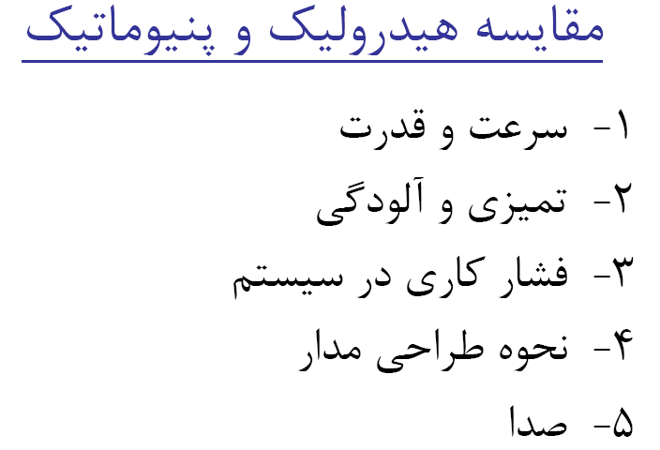

Slide 8
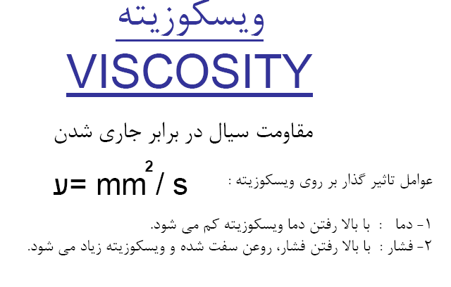

Slide 9
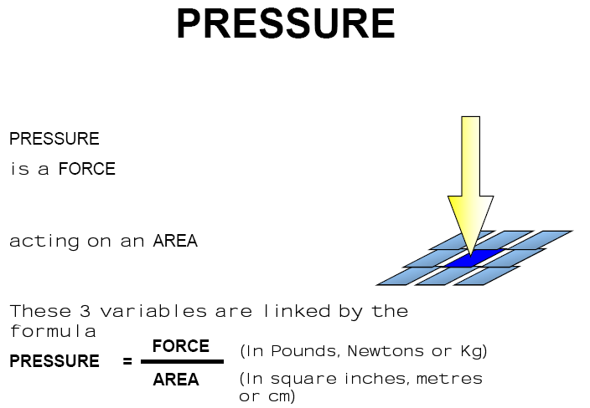

Slide 10
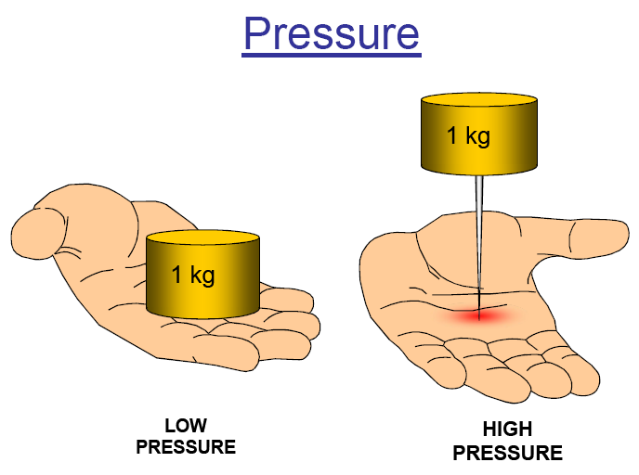

Slide 11
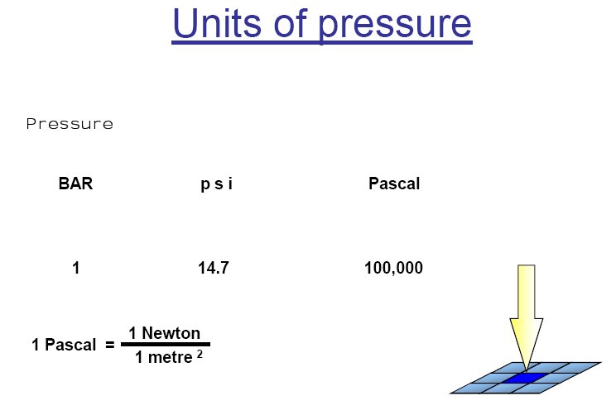

Slide 12
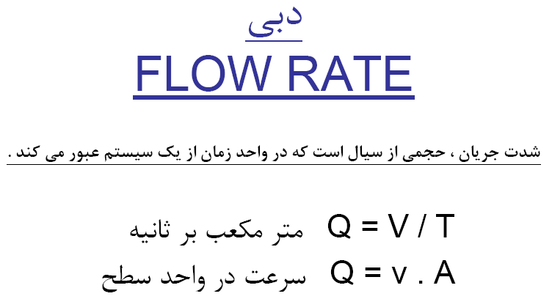

Slide 13
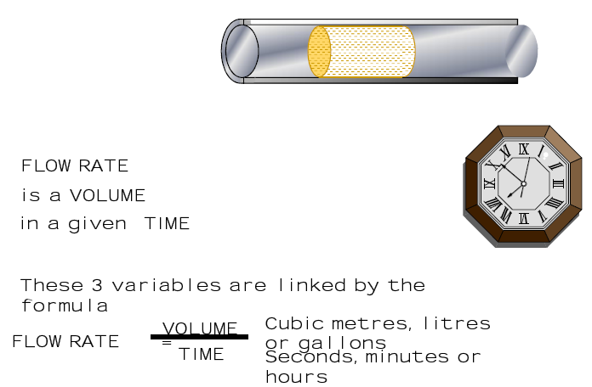

Slide 14
اجزاي تشکيل دهنده سيستم هاي هيدروليکي:
1- مخزن : جهت نگهداري سيال
2- پمپ : جهت به جريان انداختن سيال در سيستم که توسط الکترو موتور يا موتور هاي احتراق داخلي به کار انداخته مي شوند.
3- شيرها : براي کنترل فشار، جريان و جهت حرکت سيال
4- عملگرها : جهت تبديل انرژي سيال تحت فشار به نيروي مکانيکي مولد کار(سيلندرهاي هيدروليک براي ايجاد حرکت خطي و موتور هاي هيدروليک براي ايجاد حرکت دوراني).
شکل 3 يک سيستم هيدروليکي را نشان ميدهد.

Slide 15
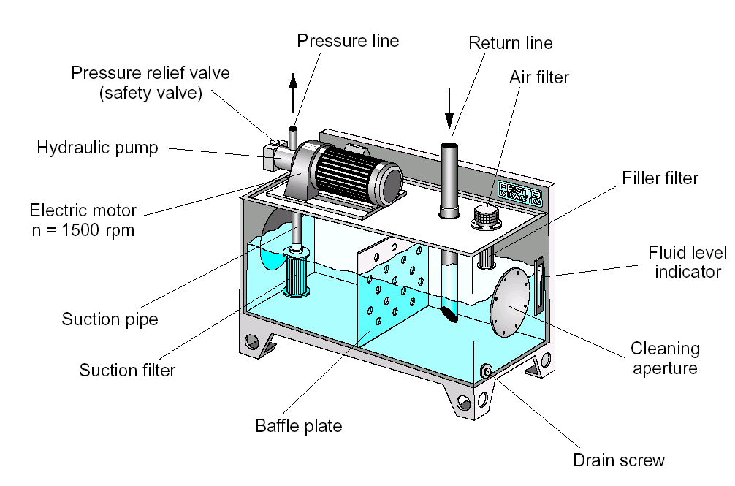
Power Supply Unit Elements

Slide 16
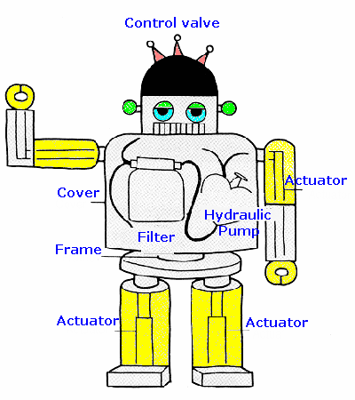
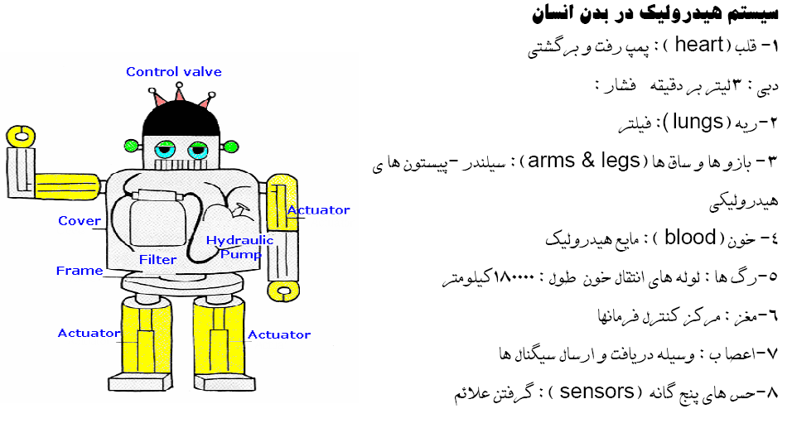

Slide 17
اساس کار تمام سيستم هاي هيدروليکي وپنوماتيکي بر قانون پاسکال استوار است.
قانون پاسکال:
1. فشار سرتاسر سيال در حال سکون يکسان است .(با صرف نظر از وزن سيال)
2. در هر لحظه فشار استاتيکي در تمام جهات يکسان است.
3. فشار سيال در تماس با سطوح بصورت عمودي وارد ميگردد.

Slide 18
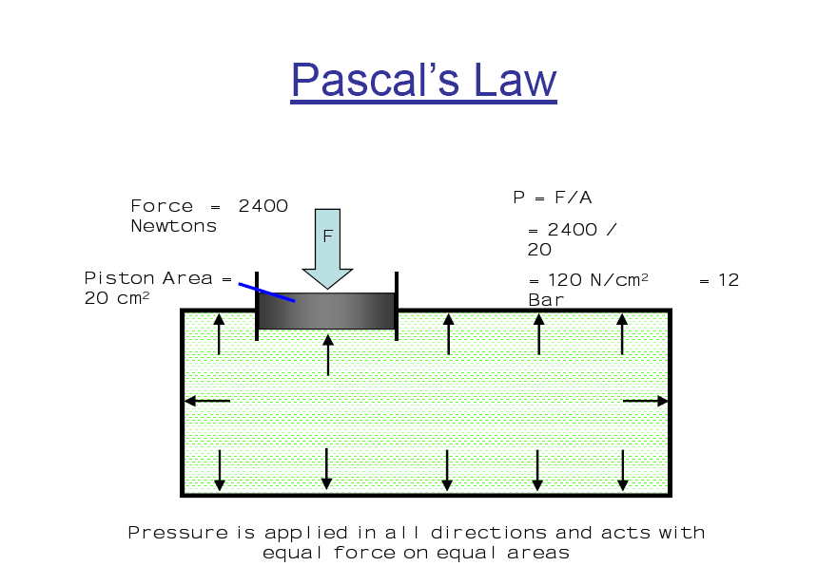

Slide 19
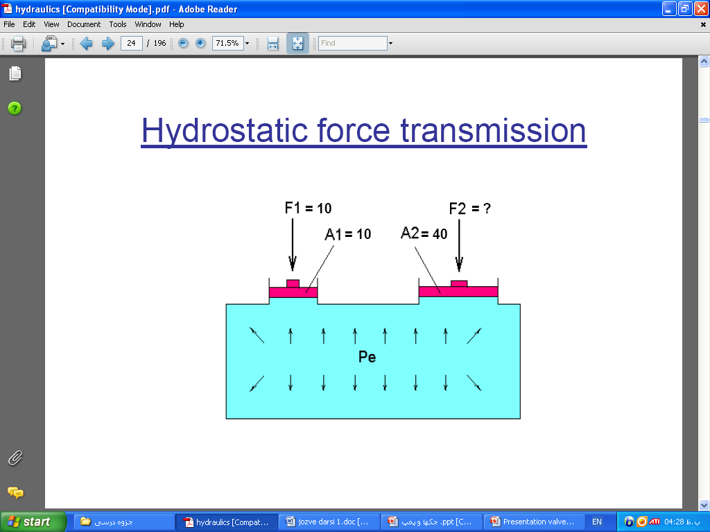

Slide 20
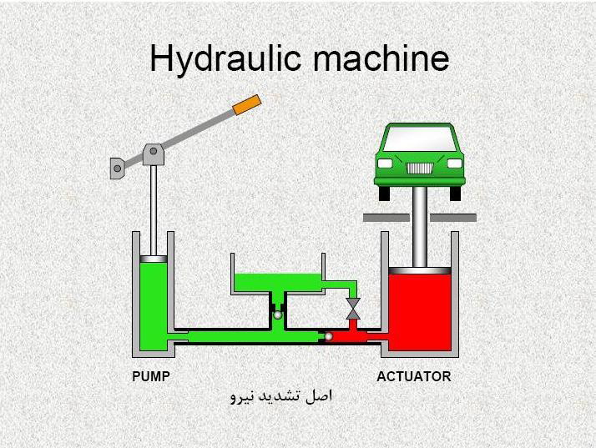

Slide 21
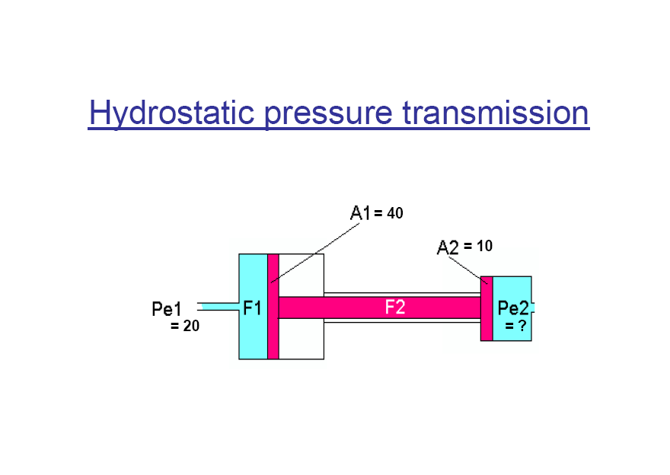

Slide 22
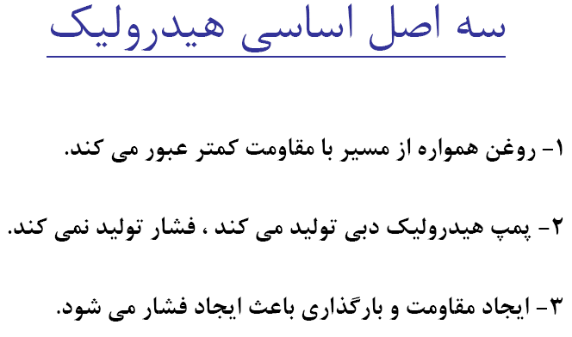

Slide 23
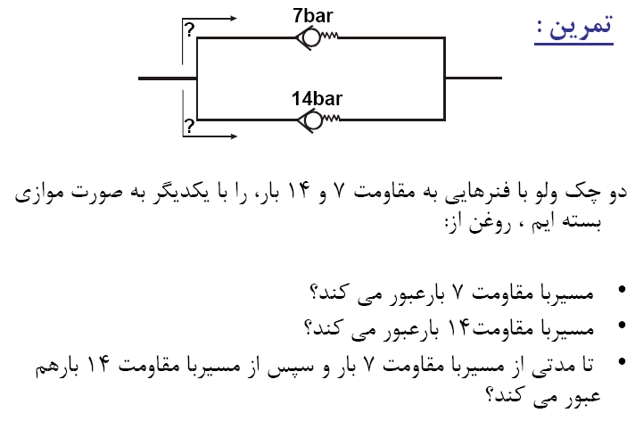

Slide 24
پمپ های هیدرولیکی

Slide 25
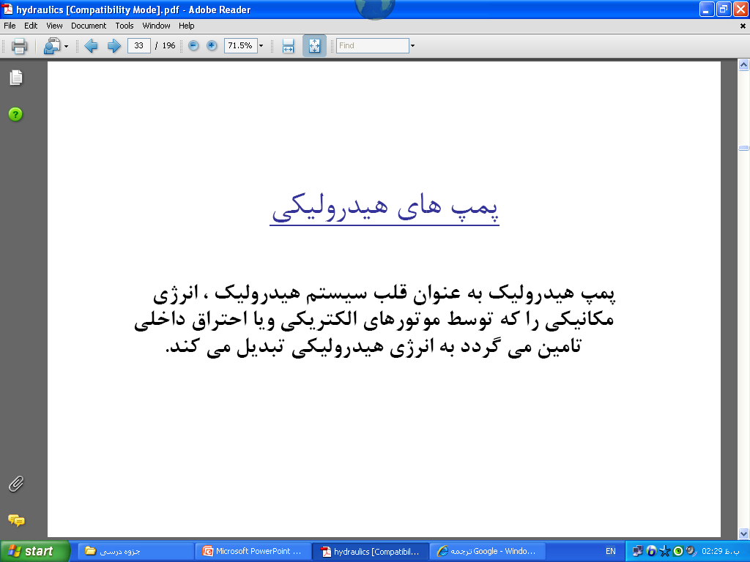

Slide 26
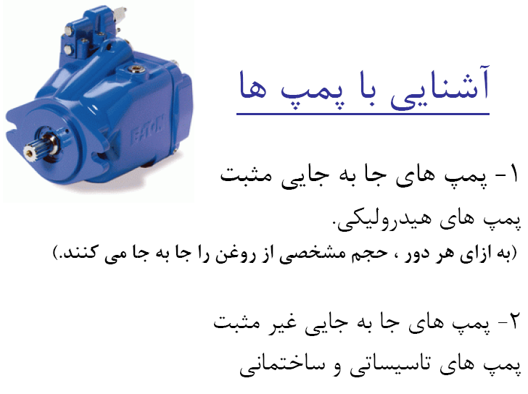

Slide 27
پمپ ها با جا به جايي غير مثبت : توانايي مقاومت در فشار هاي بالا را ندارند و به ندرت در صنعت هيدروليک مورد استفاده قرار مي گيرند و معمولا به عنوان انتقال اوليه سيال از نقطه اي به نقطه ديگر بکار گرفته مي شوند. بطور کلي اين پمپ ها براي سيستم هاي فشار پايين و جريان بالا که حداکثر ظرفيت فشاري آنها به 250psi تا3000si محدود مي گردد مناسب است. پمپ هاي گريز از مرکز (سانتريفوژ) و محوري نمونه کاربردي پمپ هاي با جابجايي غير مثبت مي باشد.

Slide 28
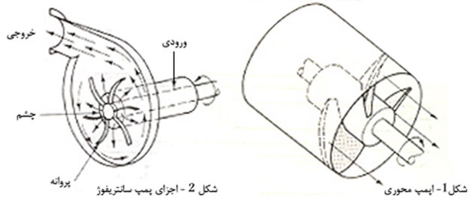

Slide 29
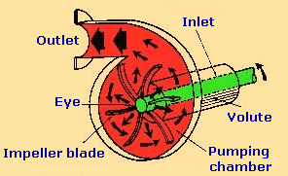

Slide 30
پمپ هاي با جابجايي مثبت : در اين پمپ ها به ازاي هر دور چرخش محور مقدار معيني از سيال به سمت خروجي فرستاده مي شود و توانايي غلبه بر فشار خروجي و اصطکاک را دارد . اين پمپ ها مزيت هاي بسياري نسبت به پمپ هاي با جابه جايي غير مثبت دارند مانند مانند ابعاد کوچکتر ، بازده حجمي بالا ، انعطاف پذيري مناسب و توانايي کار در فشار هاي بالا

Slide 31
انواع پمپ ها با جابه جايي مثبت از نظر ميزان جابه جايي :
1- پمپ ها با جا به جايي ثابت
2- پمپ های با جابه جايي متغيير
در يک پمپ با جابه جايي ثابت (Fixed Displacement) ميزان سيال پمپ شده به ازاي هر يک دور چرخش محور ،ثابت است در صورتيکه در پمپ هاي با جابه جايي متغير (Variable Displacement) مقدار فوق بواسطه تغيير در ارتباط بين اجزاء پمپ قابل کم يا زياد کردن است. به اين پمپ ها ، پمپ ها ي دبي متغير نيز مي گويند.

Slide 32
انواع پمپ ها با جابه جايي مثبت از نظر ساختمان :
1- پمپ های دنده ای
2 - پمپ های پره ای
3- پمپ های پيستونی

Slide 33
پمپ هاي دنده اي Gear Pump
اين پمپ ها به دليل طراحي آسان ، هزينه ساخت پايين و جثه کوچک و جمع و جور در صنعت کاربرد زيادي پيدا کرده اند . ولي از معايب اين پمپ ها مي توان به کاهش بازده آنها در اثر فرسايش قطعات به دليل اصطکاک و خوردگي و در نتيجه نشت روغن در قسمت هاي داخلي آن اشاره کرد. اين افت فشار بيشتر در نواحي بين دنده ها و پوسته و بين دنده ها قابل مشاهده است.

Slide 34
انواع پمپ ها ي دنده اي :
1- دنده خارجی External Gear Pumps
2– دنده داخلی Internal Gear Pumps
3- روتسRoots Pumps
4- گوشواره ای Lobe Pumps
5- پيچی Screw Pumps
6- ژيروتور Gerotor Pumps

Slide 35
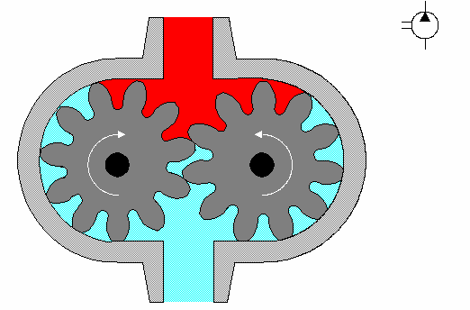
1- دنده خارجي External Gear Pumps

Slide 36
در اين پمپ ها يکي از چرخ دنده ها به محرک متصل بوده و چرخ دنده ديگر هرزگرد مي باشد. با چرخش محور محرک و دور شدن دنده هاي چرخ دنده ها از هم با ايجاد خلاء نسبي روغن به فضاي بين چرخ دنده ها و پوسته کشيده شده و به سمت خروجي رانده مي شود.
لقي بين پوسته و دنده ها در اينگونه پمپ ها حدود (0.025 mm) مي باشد.

Slide 37
افت داخلي جريان به خاطر نشست روغن در فضاي موجود بين پوسته و چرخ دنده است که لغزش پمپ (Volumetric efficiency ) نام دارد.
با توجه به دور هاي بالاي پمپ که تا rpm 2700 مي رسد پمپاژ بسيار سريع انجام مي شود، اين مقدار در پمپ ها ي دنده اي با جابه جايي متغيير مي تواند از 750 rpm تا 1750 rpm متغيير باشد. پمپ ها ي دنده اي براي فشارهاي تا (كيلوگرم بر سانتي متر مربع200 ) 3000 psi طراحي شده اند که البته اندازه متداول آن 1000 psi است.

Slide 38
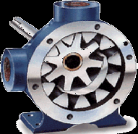
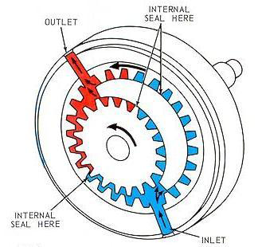
2– دنده داخلي Internal Gear Pumps

Slide 39
اين پمپ ها بيشتر به منظور روغنکاري و تغذيه در فشار هاي کمتر از 1000 psi استفاده مي شود ولي در انواع چند مرحله اي دسترسي به محدوده ي فشاري در حدود 4000 psi نيز امکان پذير است. کاهش بازدهي در اثر سايش در پمپ هاي دنده اي داخلي بيشتر از پمپ هاي دنده اي خارجي است.

Slide 40
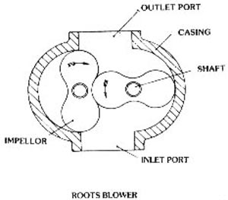
3- روتسRoots Pumps

Slide 41
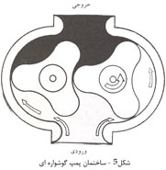
4- پمپ هاي گوشواره اي Lobe Pumps

Slide 42
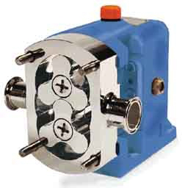

Slide 43
اين پمپ ها از خانواده پمپ هاي دنده اي هستند که آرامتر و بي صداتر از ديگر پمپ هاي اين خانواده عمل مي نمايد زيرا هر دو دنده آن داراي محرک خارجي بوده و دنده ها با يکديگر درگير نمي شوند. اما به خاطر داشتن دندانه هاي کمتر خروجي ضربان بيشتري دارد ولي جابه جايي حجمي بيشتري نسبت به ساير پمپ هاي دنده اي خواهد داشت.

Slide 44
5- پمپ هاي پيچي Screw Pumps
پمپ پيچي يک پمپ دنده اي با جابه جايي مثبت و جريان محوري بوده که در اثر درگيري سه پيچ دقيق (سنگ خورده) درون محفظه آب بندي شده جرياني کاملا آرام ، بدون ضربان و با بازده بالا توليد مي کند. دو روتور هرزگرد به عنوان آب بندهاي دوار عمل نموده و باعث رانده شدن سيال در جهت مناسب مي شوند.حرکت آرام بدون صدا و ارتعاش ، قابليت کا با انواع سيال ، حداقل نياز به روغنکاري ، قابليت پمپاژ امولسيون آب ، روغن و عدم ايجاد اغتشاش زياد در خروجي از مزاياي جالب اين پمپ مي باشد.

Slide 45
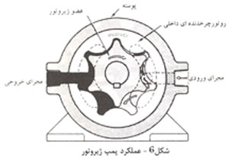
6- پمپ هاي ژيروتور Gerotor Pumps

Slide 46
عملکرد اين پمپها شبيه پمپ هاي چرخ دنده داخلي است. در اين پمپ ها عضو ژيروتور توسط محرک خارجي به حرکت در مي آيد و موجب چرخيدن روتور چرخ دندهاي درگير با خود مي شود.
در نتيجه اين مکانيزم درگيري ، آب بندي بين نواحي پمپاژ تامين مي گردد. عضو ژيروتور داراي يک چرخ دندانه کمتر از روتور چرخ دنده داخلي مي باشد.
حجم دندانه کاسته شده ضرب در تعداد چرخ دندانه چرخ دنده محرک ، حجم سيال پمپ شده به ازاي هر دور چرخش محور را مشخص مي نمايد.

Slide 47
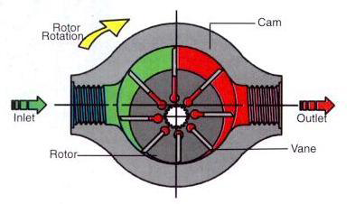
پمپ هاي پره اي Vane pump

Slide 48
طرز کار پمپ هاي پره اي نامتقارن :
فضاي بين روتور و رينگ بادامکي در نيم دور اول چرخش محور ، افزيش يافته و انبساط حجمي حاصله باعث کاهش فشار و ايجاد مکش مي گردد، در نتيجه سيال به طرف مجراي ورودي پمپ جريان مي يابد. در نيم دور دوم با کم شدن فضاي بين پره ها سيال که در اين فضاها قرار دارد با فشار به سمت خروجي رانده مي شود. همانطور که در شکل مي بينيد جريان بوجود آمده به ميزان خروج از مرکز(فاصله دو مركز) محور نسبت به روتور پمپ بستگي دارد و اگر اين فاصله به صفر برسد ديگر در خروجي جرياني نخواهيم داشت.

Slide 49
به طور کلي پمپ هاي پره اي به عنوان پمپ هاي فشار متوسط در صنايع مورد استفاده قرار مي گيرند. سرعت آنها معمولا از 1200 rpm تا 1750 rpm بوده و در مواقع خاص تا 2400 rpm نيز ميرسد. بازده حجمي اين پمپ ها 85% تا 90% است اما بازده کلي آنها به دليل نشت هاي موجود در اطراف روتور پايين است ( حدود 75% تا 80% ). عمدتا اين پمپها آرام و بي سر و صدا کار مي کنند ، از مزاياي جالب اين پمپ ها اين است که در صورت بروز اشکال در ساختمان پمپ بدون جدا کردن لوله هاي ورودي و خروجي قابل تعمير است.

Slide 50
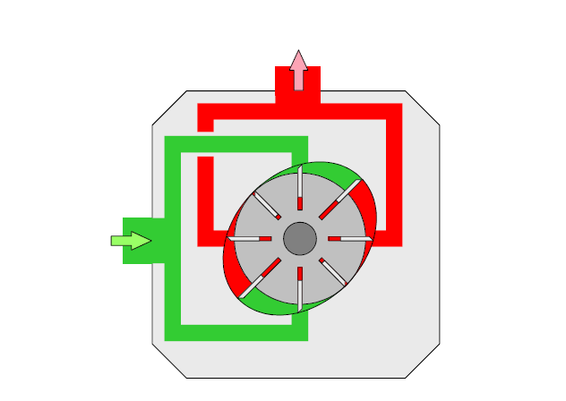
طرز کار پمپ هاي پره اي متقارن :

Slide 51


Slide 52


Slide 53
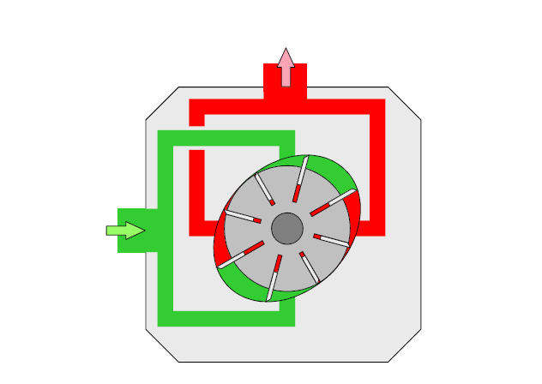

Slide 54


Slide 55


Slide 56


Slide 57
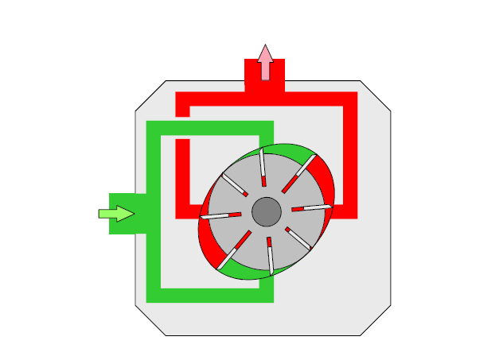

Slide 58


Slide 59
شکل بيضوي پوسته در اين پمپ ها باعث مي شود که مجاري ورودي و خروجي نظير به نظير رو به روي هم قرار گيرند و تعادل هيدروليکي برقرار گردد. با اين ترفند بار جانبي وارد بر ياتاقان ها کاهش يافته اما عدم قابليت تغيير در جابه جايي از معايب اين پمپ ها به شمار مي آيد( چون خروج از مرکز وجود نخواهد داشت).
حداکثر فشار قابل دستيابي در پمپ هاي پره اي حدود 3000 psi است.

Slide 60
پمپ هاي پيستوني piston pumps
پمپ هاي پيستوني با دارا بودن بيشترين نسبت توان به وزن، از گرانترين پمپ ها هستند و در صورت آب بندي دقيق پيستون ها مي تواند بالا ترين بازدهي را داشته باشند. معمولا جريان در اين پمپ ها بدون ضربان بوده و به دليل عدم وارد آمدن بار جانبي به پيستونها داراي عمر طولاني مي باشند، اما به خاطر ساختار پيچيده تعمير آن مشکل است.
از نظر طراحي پمپ هاي پيستوني به دو دسته شعاعي و محوري تقسيم مي شوند.

Slide 61
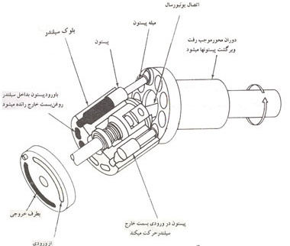
پمپ هاي پيستوني محوري با محور خميده
(Axial piston pumps(bent-axis type)) :

Slide 62
در اين پمپ ها خط مرکزي بلوک سيلندر نسبت به خط مرکزي محور محرک در موقعيت زاويه اي مشخصي قرار دارد ميله پيستون توسط اتصالات کروي (Ball & socket joints)به فلنج محور محرک متصل هستند به طوري که تغيير فاصله بين فلنج محرک و بلوک سيلندر باعث حرکت رفت و برگشت پيستون ها در سيلندر مي شود. يک اتصال يونيورسال ( Universal link) بلوک سيلندر را به محور محرک متصل مي کند.

Slide 63
ميزان خروجي پمپ با تغيير زاويه بين دو محور پمپ قابل تغيير است.در زاويه صفر خروجي وجود ندارد و بيشينه خروجي در زاويه 30 درجه بدست خواهد آمد.

Slide 64
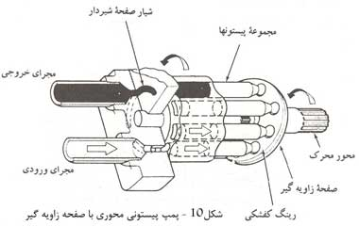
پمپ هاي پيستوني محوري با صفحه زاويه گير
(Axial piston pumps(Swash plate)) :

Slide 65
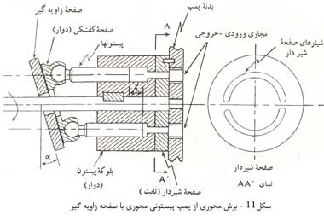

Slide 66
در اين نوع پمپ ها محوربلوک سيلندر و محور محرک در يک راستا قرار مي گيرند و در حين حرکت دوراني به خاطر پيروي از وضعيت صفحه زاويه گير پيستون ها حرکت رفت و برگشتي انجام خواهند داد ، با اين حرکت سيال را از ورودي مکيده و در خروجي پمپ مي کنند. اين پمپ ها را مي توان با خاصيت جابه جايي متغير نيز طراحي نمود . در پمپ هاي با جابه جايي متغيير وضعيت صفحه زاويه گير توسط مکانيزم هاي دستي ، سرو کنترل و يا از طريق سيستم جبران کننده تنظيم مي شود. حداکثر زاويه .درجه مي باشد 17.5 صفحه زاويه گير حدود

Slide 67
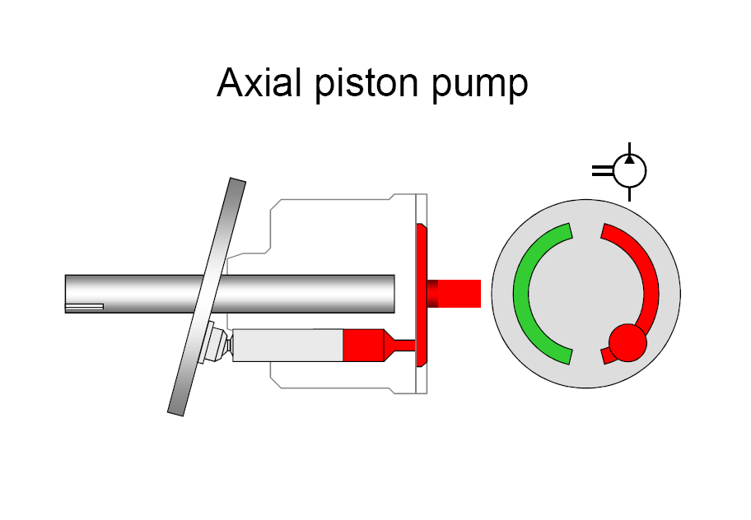

Slide 68
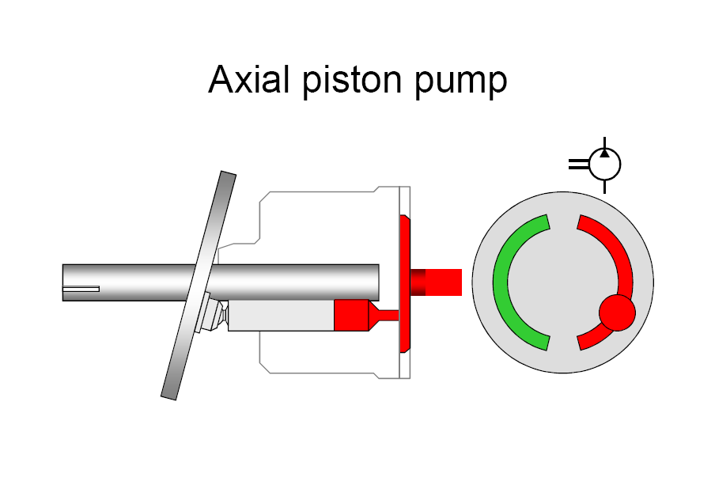

Slide 69
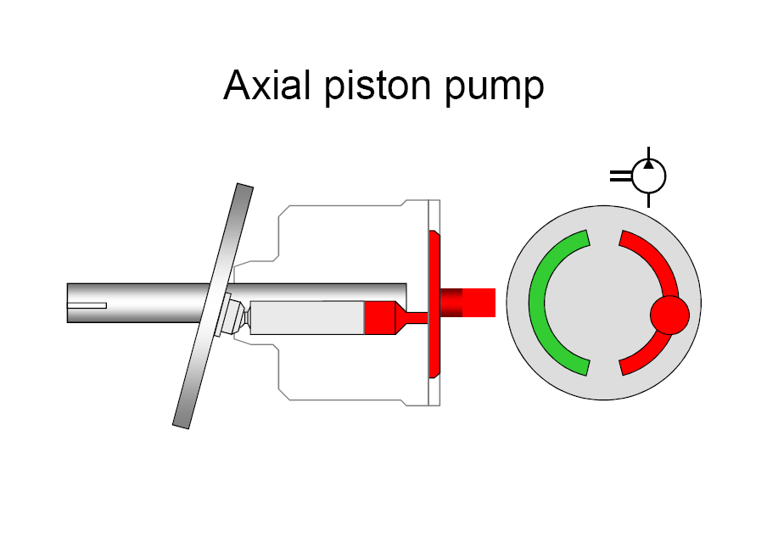

Slide 70
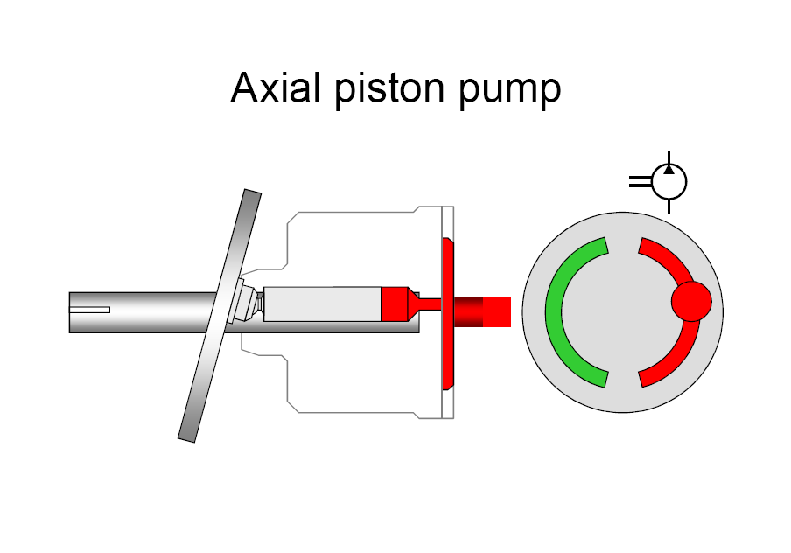

Slide 71
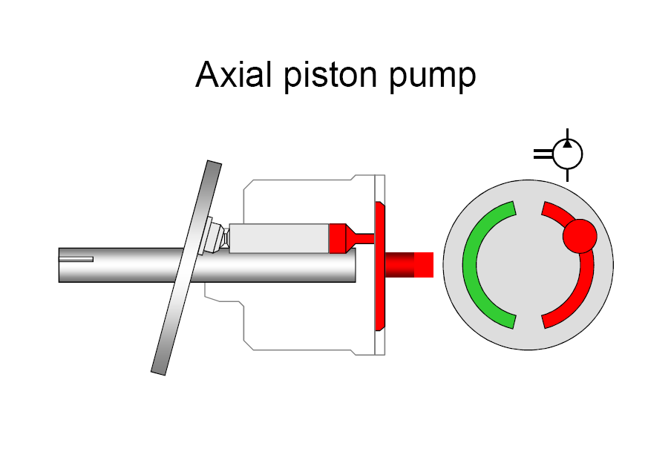

Slide 72
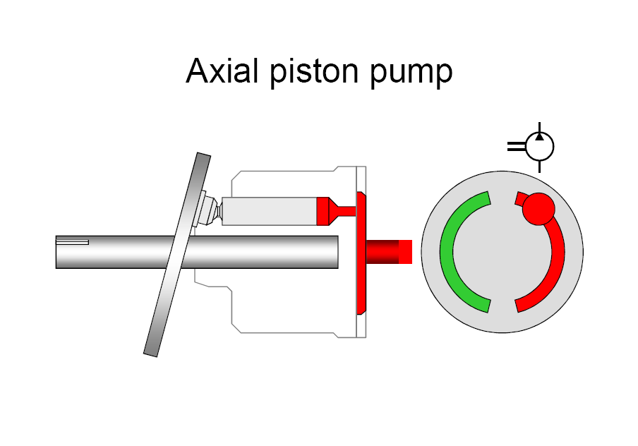

Slide 73
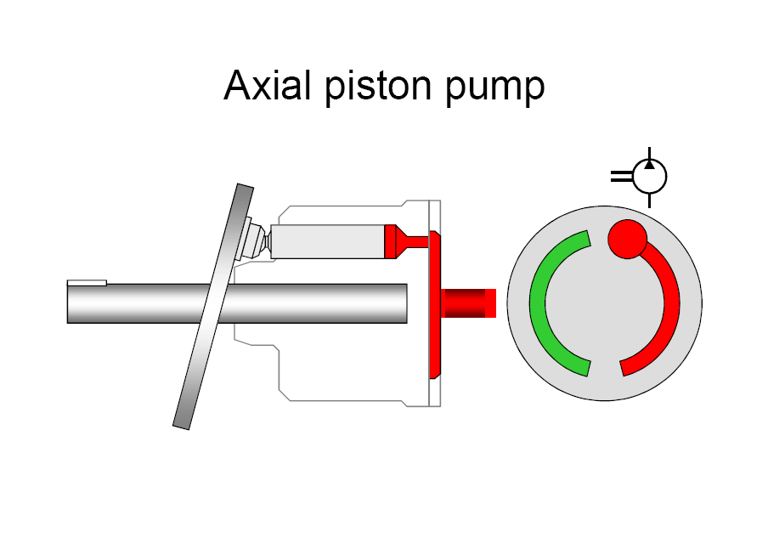

Slide 74
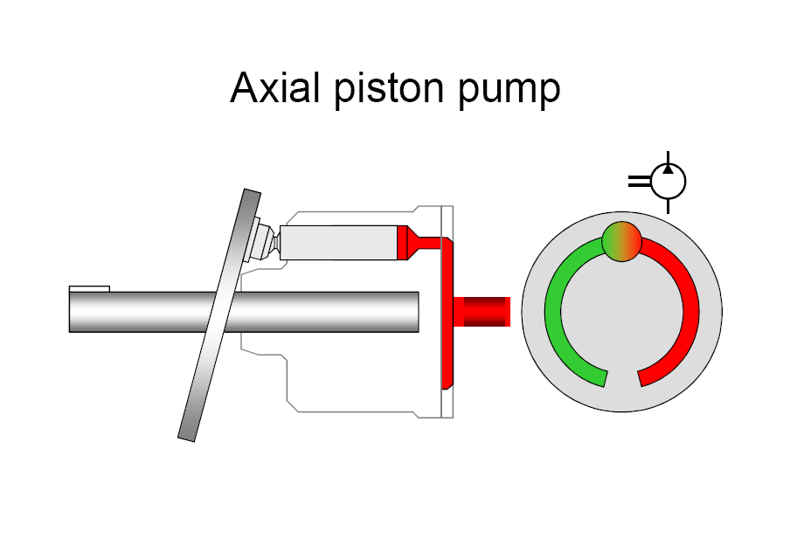

Slide 75
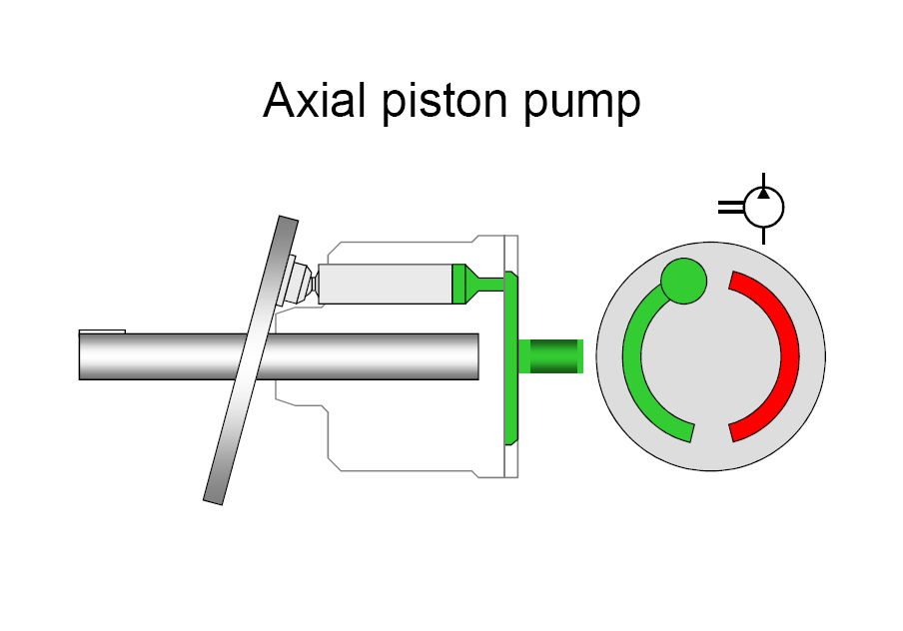

Slide 76
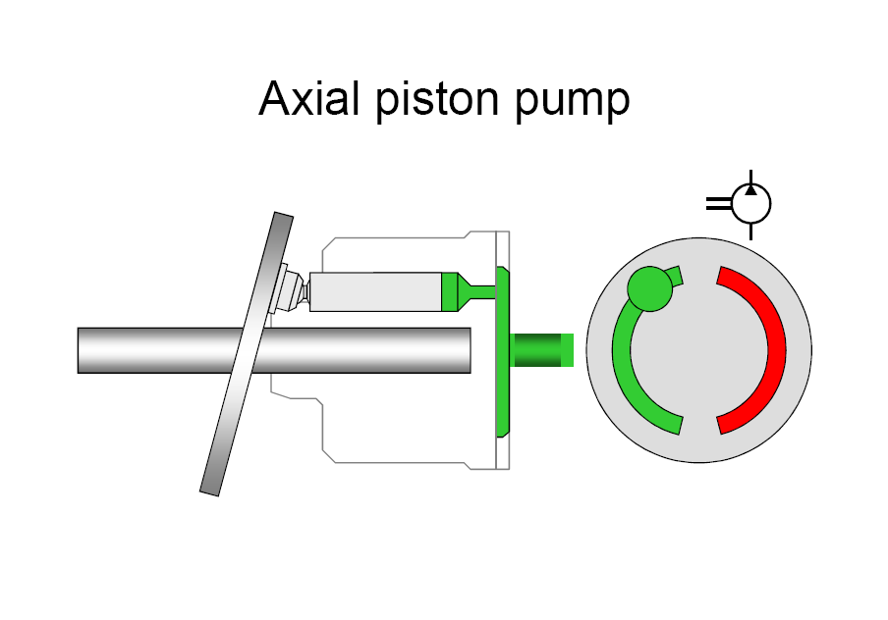

Slide 77
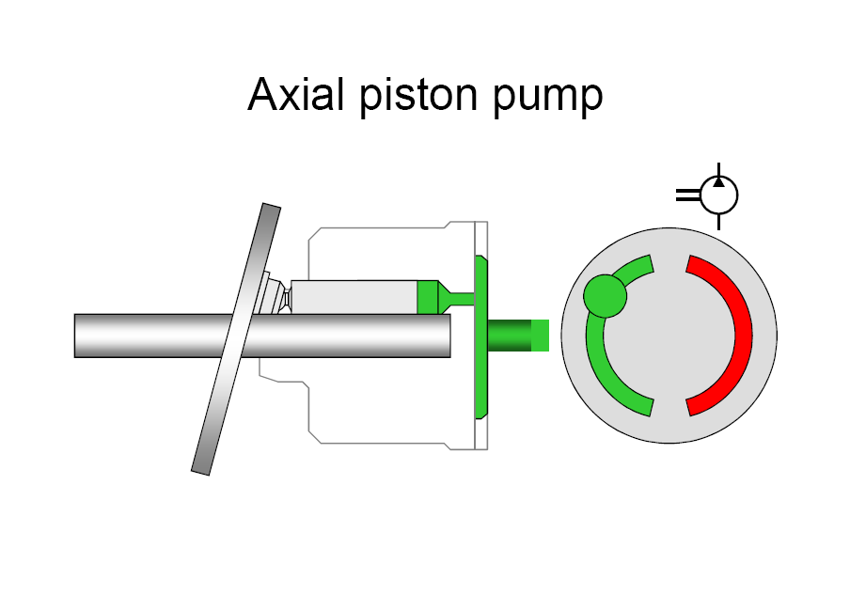

Slide 78


Slide 79
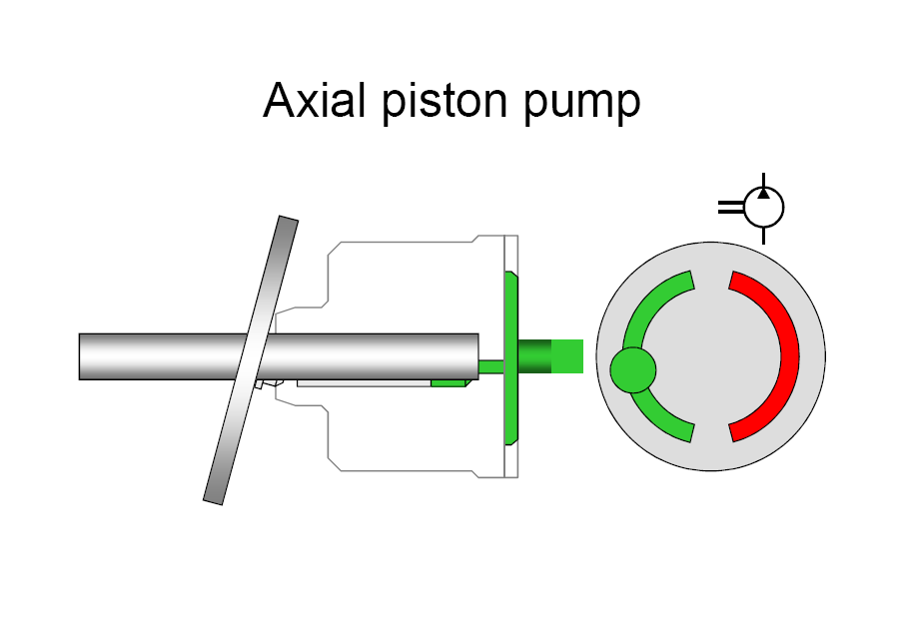

Slide 80


Slide 81
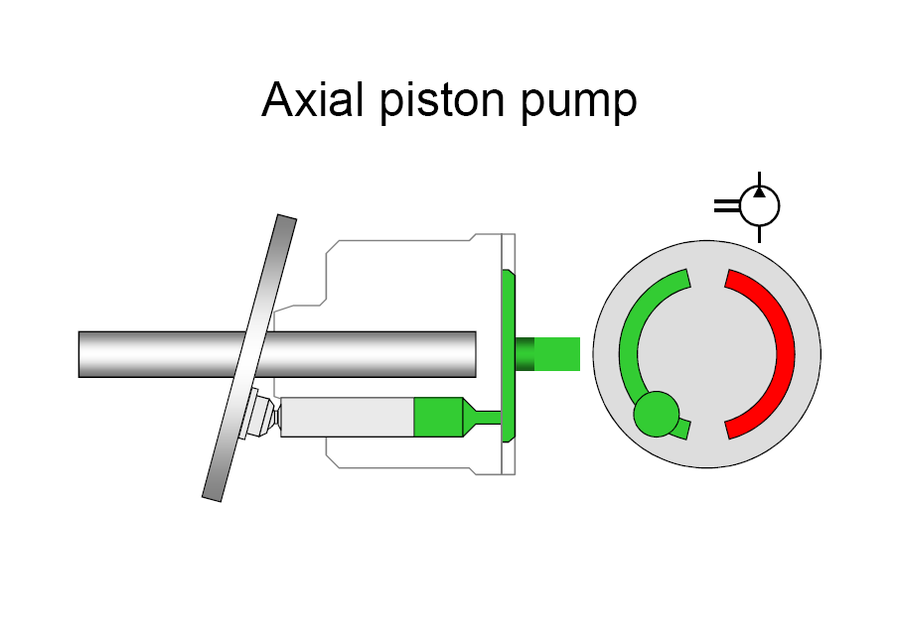

Slide 82
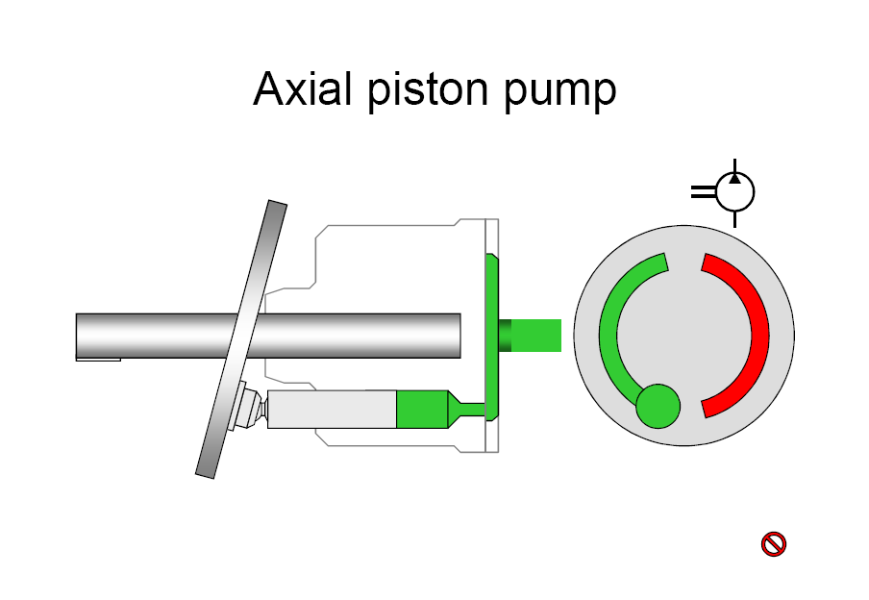

Slide 83
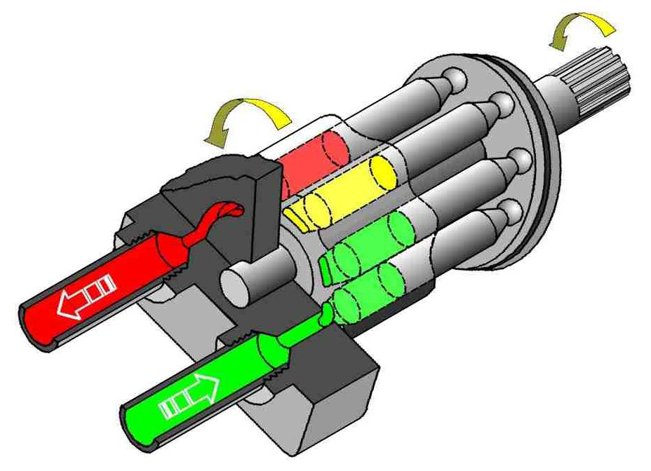

Slide 84


Slide 85


Slide 86


Slide 87

پمپ هاي پيستوني شعاعي
(Radial piston pumps)

Slide 88

پمپ هاي پيستوني شعاعي (Radial piston pumps)
در اين نوع پمپ ها ، پيستون ها در امتداد شعاع قرار ميگيرند.پيستون ها در نتيجه نيروي گريز از مرکز و فشار سيال پشت آنها همواره با سطح رينگ عکس العمل در تماسند.

Slide 89
براي پمپ نمودن سيال رينگ عکس العمل بايد نسبت به محور محرک خروج از مرکز داشته باشد ( مانند شکل ) در ناحيه اي که پيستون ها از محور روتور فاصله دارند خلا نسبي بوجود آمده در نتيجه مکش انجام ميگيرد ، در ادامه دوران روتور، پيستون ها به محور نزديک شده و سيال موجود در روتور را به خروجي پمپ مي کند. در انواع جابه جايي متغيير اين پمپ ها با تغيير ميزان خروج از مرکز رينگ عکس العمل نسبت به محور محرک مي توان مقدار خروجي سيستم را تغيير داد.

Slide 90

پمپ هاي پلانچر (Plunger pumps)

Slide 91
پمپ هاي پلانچر يا پمپ هاي پيستوني رفت و برگشتي با ظرفيت بالا در هيدروليک صنعتي کاربرد دارند. ظرفيت برخي از اين پمپ ها به حدود چند صد گالن بر دقيقه مي رسد.
پيستون ها در فضاي بالاي يک محور بادامکي (شامل تعدادي رولبرينگ خارج از مرکز) در آرايش خطي قرار گرفته اند. ورود و خروج سيال به سيلندر ها از طريق سوپاپ ها(شير هاي يک ترفه) انجام مي گيرد.

Slide 92


Slide 93

راندمان پمپ ها (Pump performance):
بازده يک پمپ بطور کلي به ميزان تلرانسها و دقت بکار رفته در ساخت ، وضعيت مکانيکي اجزاء و بالانس فشار بستگي دارد. در مورد پمپ ها سه نوع بازده محاسبه مي شود:
1- بازده حجمي که مشخص کننده ميزان نشتي در پمپ است و از رابطه زير بدست مي آيد.
( دبي تئوري كه پمپ بايد توليد كند /ميزان دبی حقيقی پمپ )=بازده حجمي

Slide 94
2- بازده مکانيکي که مشخص کننده ميزان اتلاف انرژي در اثر عواملي مانند اصطکاک در ياتاقان ها و اجزاي درگير و همچنين اغتشاش در سيال مي باشد.
(قدرت حقيقی داده شده به پمپ /قدرت تئوری مورد نياز جهت کار پمپ ) = بازده مکانيکي
3- بازده کلي که مشخص کننده کل اتلاف انرژي در يک پمپ بوده و برابر حاصضرب بازده مکانيکي در بازده حجمي مي باشد.

Slide 95

فرمولهاي محاسباتي مربوط به پمپ ها

Slide 96


Slide 97
نحوه انتخاب پمپهاي هيدروليك
اولين مرحله در انتخاب مدار تغذيه و تعيين پمپ مناسب براي يك كاربرد معين در سيستمهاي هيدروليك، بررسي ميزان فشار و جريان مورد نياز در مدار است. ابتدا منحني هاي جريان و فشار در يك سيكل زماني بايد بررسي شود. سپس همزماني مصرف درالمانهاي مختلف تعيين گردد. بدين نحو حداكثر جريان مورد نياز مشخص ميگردد. براي تعيين يك مدار تغذيه مناسب به موارد ذيل بايد توجه نمود:

Slide 98
نحوه انتخاب پمپهاي هيدروليك
1) در سايزينگ پمپ ها در عمل حدود ده درصد به دبي تعيين شده از طريق محاسبات تئوريك اضافه مينمايند.
2) در انتخاب شير اطمينان (فشار شكن)، فشار تنظيمي بايد ده درصد بيشتر از فشار كاري سيستم باشد.
هر دو مورد (1) و (2) باعث ميشود توان بيشتري در سيستم هيدروليك تزريق شود.
3) اگر دبي پمپ در يك دور مشخص ( مثلا 1500 rpm ) ارائه شده باشد، براي بدست آوردن دبي پمپ در دور كاري (مثلا 1440 rpm ) از رابطه زير ميتوان استفاده نمود:

Slide 99
نحوه انتخاب پمپهاي هيدروليك
كه در آن :
n₁: دور تئوريك دوران پمپ (rpm )
n₂ : دور كاري ( rpm)
: دبي پمپ در دور تئوريك ( lit/min )
: دبي پمپ در دور كاري ( lit/min )

Slide 100
در انتخاب پمپهاي با جابجايي ثابت موارد ذيل بايد در نظر گرفته شود:
1- قطر دهانه هاي پمپ
قطر دهانه ورودي براي اتصال به خط مكش و دهانه خروجي براي اتصال به خط فشار، بايد مشخص گردد. اين مشخصه تحت عنوان Pipe Connection ارائه ميگردد و براي مثال اعداد 2,11/2,11/4,1,3/4,1/2 اينچ ميتواند باشد.
2- فشار كاري در خروجي پمپ
اين مشخصه تحت عنوان Operating Pressure-Outlet و با واحد bar ارائه ميشود و نشانگر ماكزيمم فشاري است كه پمپ قادر به ايجاد آن ميباشد. البته لازم به يادآوري است كه پمپها ايجاد جريان ميكنند و قرار گرفتن يك مانع در برابر اين جريان، باعث ايجاد فشار ميگردد. فشار كاري معمول براي پمپ هاي دنده أي به صورت 250,225,200,175,150,100,50,10 بار ميباشد.

Slide 101
در انتخاب پمپهاي با جابجايي ثابت موارد ذيل بايد در نظر گرفته شود:
3- فشار كاري در ورودي پمپ
اين مشخصه تحت عنوان Operating Pressure-Inlet و با واحدbar ارائه ميشود و نشانگر محدوده قابل قبول براي اعمال فشار در ورودي پمپ ميباشد. ورودي پمپ را به خط مكش وصل مينمايند كه توسط آن روغن از منبع به سمت پمپ مكيده ميشود. در حقيقت مكش فقط يك كلمه است كه براي نشان دادن سمت روغن گيري پمپ بكار ميرود. اصولا مايعات قابل كشيده شدن نيستند بلكه فقط با نيروي فشار خارجي هل داده ميشوند.

Slide 102
در انتخاب پمپهاي با جابجايي ثابت موارد ذيل بايد در نظر گرفته شود:
4- سرعت دوران پمپ
ميزان دبي حجمي روغن كه توسط پمپ ايجاد ميگردد، تابع سرعت دوران آن ميباشد. اين سرعت براي پمپها ي مختلف عددي متغير است. براي مثال بعضي پمپها را ميتوان با دوري بين 500rpm و 5000rpm به دوران واداشت. با اينحال معمولا" مشخصات اصلي پمپها را در دور بخصوصي (1450rpm) ارائه ميكنند.

Slide 103
در انتخاب پمپهاي با جابجايي ثابت موارد ذيل بايد در نظر گرفته شود:
5- حجم جابجايي روغن
هر پمپ بسته به سرعت دوران خود به ازاء هر دور چرخش چرخدنده ها، مقدار معيني از روغن را جابجا ميكند. واحدي كه براي بيان حجم جابجايي بكار ميرود معمولا cm³/rev ميباشد. حجم جابجايي عددي است كه تابع مشخصات ابعادي چرخدنده ها مانند قطر، مدول، پهنا، . . . و همچنين سرعت دوران پمپ ميباشد. رنج معمول حجم جابجايي بين 3.5 و100 ليتر بر دور ميباشد.

Slide 104
در انتخاب پمپهاي با جابجايي ثابت موارد ذيل بايد در نظر گرفته شود:
6- دبي موثر
دبي موثر توليدي توسط يك پمپ باعبارت Q_{eff} مشخص ميگردد ومقدار آن در يك سرعت دوران، ويسكوزيته و دماي كاري بخصوص تعريف ميگردد. براي مثال در دور n=1450 rpm ،ويسكوزيته ν=36 cSt و دماي كاري t=50C° ، ميزان دبي موثر را براي يك پمپ بر حسب lit/min تعيين مينمايند. به طور معمول محدوده دبي موثر يك پمپ دنده أي بين 2 تا 150 ليتر بر دقيقه ميباشد.

Slide 105
در انتخاب پمپهاي با جابجايي ثابت موارد ذيل بايد در نظر گرفته شود:
7- توان موتور راننده پمپ
پمپهاي هيدروليك معمولا توسط الكترو موتور بكار انداخته ميشوند. توان موردنياز براي دوران پمپ نيز بستگي به سرعت دوران، دماي كاري و ويسكوزيته روغن دارد. در اين مورد نيز معمولا توان مورد نياز را در دور n=1450 rpm ،ويسكوزيته ν=36 cSt و دماي كاري t=50C° ، بر حسب KW تعيين مينمايند. محدوده توان مورد نياز براي پمپ دنده أي بين 1 تا 38 كيلو وات ميباشد.

Slide 106
در انتخاب پمپهاي با جابجايي ثابت موارد ذيل بايد در نظر گرفته شود:
8- دماي كاري روغن
براي آنكه پمپ به صورت موثر بتواند دبي مورد نياز را تامين نمايد، دماي روغن در حال انتقال بايد در محدوده مشخصي قرار داشته باشد. اين محدوه براي روغن هاي معدني بين -20 تا +70 ميباشد.
9- درجه ويسكوزيته
روغني كه پمپ ميتواند به صورت موثر منتقل نمايد بايد داراي درجه چسپندگي بخصوصي باشد. رنج ويسكوزيته معمول براي پمپ هاي دنده اي بين 5 تا 300 سانتي استوك ميباشد.

Slide 107
شیرهای کنترل

Slide 108


Slide 109


Slide 110


Slide 111


Slide 112


Slide 113


Slide 114


Slide 115

1- شیر های کنترل جهت:

Slide 116


Slide 117



Slide 118


Slide 120


Slide 121


Slide 122

Spring loaded non-return valve
The following equation is valid for the pressure exercised by the spring:

Slide 123


Slide 124


Slide 125


Slide 126


Slide 127


Slide 128


Slide 129


Slide 131


Slide 132


Slide 133


Slide 134


Slide 135


Slide 136


Slide 137

اين شيرها به منظور قطع و وصل جريان سیال استفاده ميشوند. شير قطع و وصل ميتواند عبور جريان را به صورت غير پله أي كم و زياد نمايد.
( در ادامه اختصارا به انواع شیرهای قطع و وصل اشاره می شود .توضیح تفصیلی این شیرها در فایل مربوطه ”اجزا وانواع شیرها“ اورده شده است)

Slide 138

انواع شیرهای قطع و وصل off –on valve

Slide 139


Slide 140


Slide 141



Slide 143


Slide 144


Slide 145


Slide 146


Slide 147


Slide 148
2/2-way valve

Slide 149


Slide 150


Slide 151



Slide 152
Directional control valves
- 2/2-way valve
- 3/2-way valve
- 4/2-way valve
- 5/2-way valve
- 4/3-way valve.

Slide 153


Slide 154


Slide 155


Slide 156


Slide 157


Slide 158


Slide 159


Slide 160


Slide 161


Slide 162


Slide 163


Slide 164


Slide 165


Slide 166


Slide 167


Slide 168


Slide 169


Slide 170


Slide 171


Slide 172



Slide 173

2- شيرهاي كنترل فشار
شيرهاي كنترل فشار وسيله أي مي باشند كه توسط آنها مي توان فشار سيستم را تعيين، محدود و يا كاهش داد و بطور كل فشار سيستم تحت تاثير آنها قرار مي گيرد.

Slide 174
انواع شيرهاي كنترل فشار
شیرهای محدود کننده فشار(Pressure relief Valves )
شیرهای کاهنده فشار ( Pressure Reducing Valves )
شیرهای تخلیه فشار (Unloading Valves )
شیرهای توالی (تابع فشار ) (Sequence Valves )
شیرهای خنثی کننده وزن (Counterbalance Valves )

Slide 175

شیرهای اطمینان که به شیرهای فشار شکن معروفند،حد اکثر فشار را دریک سیستم محدود میکنند.هنگامی که میزان فشار در یک سیستم به حد خاصی برسد،جریان سیال از طریق این شیر به مخزن تخلیه میشود. همه شیرهای اطمینان ،یک دهانه فشار دارند که به مسیر خروجی پمپ وصل می شود ویک دهانه تخلیه دارند که به مسیر برگشت سیال به مخزن متصل میگردد.در این شیر ها ،یک ساچمه یا یک مغزی مخروطی جلوی دهانه ورودی فشار قرار دارد ونیروی یک فنر از پشت ،آن را برروی دهانه می فشارد.

Slide 176


Slide 177


Slide 178


Slide 180


Slide 181


Slide 182

فشار سیال درون سیستم که بردهانه ورودی فشار این شیر وارد می شود، نیرویی بر ساچمه وارد می کند. مادامی که این نیرو کمتر از نیروی فنر مقابل باشد،ساچمه همچنان دهانه را بسته نگاه می دارد وسیال تحت فشار به قسمت های دیگر سیستم جاری می شود.

Slide 183

وقتی فشار سیال افزایش یابد به طوری که نیروی وارد بر ساچمه به نیروی فنر غلبه نماید،ساچمه از مقابل دهانه کنار رفته وسیال اجازه می یابد تا از دهانه تخلیه به طرف مخزن جاری شود. میزان فشار سیستم که بتواند دهانه شیر اطمینان را باز کند را می توان با میزان فشردگی فنر تنظیم کرد .این کار به سادگی با پیچاندن پیچ تنظیم پشت فنر امکان پذیر است.

Slide 184

.
نماد گرافیکی یک شیر اطمینان درشکل زیرنشان داده شده است.همان طور که درنماد گرافیکی مشخص شده ،شیر اطمینان در حالت عادی بسته است(فلش داخل مربع،هم راستا با دهانه ورودی وخروجی نیست).در یک طرف مربع،خط چین به منزله مسیری که سعی به باز کردن شیر دارد ودر طرف مقابل فنری که سعی در بسته نگه داشتن شیر دارد،رسم شده است.فلشی که بر روی فنر رسم شده ،نشاندهنده قابلیت تنظیم نیروی فنر می باشد،یعنی می توان سطح فشار سیستم را در حد دلخواه تنظیم نمود.

Slide 185


Slide 186


Slide 187


شیر اطمینان پیلوت دار(pilot –operated relief valve)
این شیر از ترکیب یک شیر اطمینان پیلوت کوچک و یک شیر اطمینان اصلی ساخته شده است. با اعمال فشار سیستم به این شیر ،ابتدا شیر پیلوت باز می شود و سبب می شود شیر اطمینان اصلی باز گردد.

Slide 188
برتری شیر اطمینان پیلوت دار نسبت به شیر اطمینان مستقیم:
- در یک ظرفیت عبور جریان و تحمل فشار، شیر پیلوت دار کوچکتر ازشیر مستقیم است.
- محدوده تنظیم فشار شیرهای پیلوت دار وسیع تر است.
- مزیت دیگر شیر پیلوت دار، قابلیت کنترل از راه دور میباشد.

Slide 189


Slide 190

همانند شیر اطمینان مستقیم، شیر اطمینان پیلوت دار نیز یک دهانه ورودی فشار دارد که به مسیر خروجی پمپ وصل می شود ویک دهانه تخلیه که به مخزن متصل می گردد. در قسمت پیلوت این شیر معمولا از مغزی مخروطی استفاده می شود.

Slide 191
در قسمت اصلی شیر ،یک پیستون قرار دارد. در پیستون یک سوراخ کوچک به نام گذرگاه (orifice)ایجاد شده است.این سوراخ اجازه می دهد که فشار به هر دو طرف پیستون وارد شود. سطح دو طرف پیستون برابر است و بنابراین سیال، نیروی یکسان به دو طرف پیستون وارد می کند.این در حالت،نیروی فنر اصلی،شیر را در حالت بسته نگاه می دارد. در نتیجه جریانی از شیر عبور نمی کند و به قسمتهای دیگر سیستم جاری می شود.

Slide 192

فشار از طریق مسیر پیلوت به مغزی پیلوت نیز وارد می شود.

Slide 193

اگر فشار به حد کافی افزایش یابد، مغزی پیلوت از جلوی دهانه پیلوت کنار می رود. اندکی از جریان سیال از طریق مسیر پیلوت به مخزن تخلیه می گردد.

Slide 194

به محض عبور جریان از مسیر پیلوت، یک افت فشار در پشت پیستون ایجاد می شود (به دلیل باریک بودن مسیر گذرگاه ). به علت این افت فشار لحظه ای در یک طرف پیستون ،پیستون به بالا حرکت کرده و بدین ترتیب دهانه خروجی اصلی شیر باز شده و جریان سیال مستقیما به مخزن تخلیه خواهد شد.

Slide 195


Slide 196


Slide 197


Slide 198


Slide 199
Pressure-Reducing Valves شير كاهنده فشار
براي كاهش فشار در حد مورد نظر و جلوگيري از نوسانات فشار در سيستم از اين نوع شير استفاده مي شود .
انواع شير كاهنده فشار
-1 شير كاهنده فشار 2 راهه (بدون دهانه تخليه)
-2 شير كاهنده فشار 3 راهه (با دهانه تخليه)

Slide 200

مقایسه شیر کاهنده فشار با شیر های اطمینان
شیر کاهنده فشار در حالت عادی باز هستند.ولی شیر های اطمینان در حالت عادی بسته اند.
شیر کاهنده فشار ،از مسیر دهانه خروجی خود فرمان می گیرد، ولی شیر اطمینان از مسیر دهانه ورودی فرمان می گیرد.
شیر کاهنده فشاریک مسیر تخلیه فرعی دارد ولی شیر اطمینان چنین مسیری ندارد.

Slide 201

1- شير كاهنده فشار 2 راهه (بدون دهانه تخليه)
نحوه كار شير :
در لحظه اوليه عبور جريان ، روغن با فشار اوليه از شير عبور كرده و در بخش خروجي به دو قسمت مي شود يك بخش روغن از A به طرف پيستون Y رفته و موجب حركت آن به طرف چپ شده تا حدي كه نيروي حاصل فشار سطح پیستون A برابرنيروي فنر شده كه اين حد تعادل مي باشد.

Slide 202
در قسمت a شير به شكل مخروط بوده و با قرار گرفتن پيستون در اين قسمت سطح مقطع عبور جريان كم شده و اين موحب افت فشار در شير شده و فشار خروجي برابر با فشار ورودي منهاي مقدار افت فشار ايجاد شده در شير مي باشد.
با تنظيم ميزان فشردگي فنر ، مي توان حركت پيستون در قسمت مخروطي را تنظيم و نتيجتاً سطح مقطع را تغير و در نهايت فشار خروجي را تنظيم نمود .

Slide 203


Slide 204

2- شير كاهنده فشار 3 راهه (با دهانه تخليه)
نحوه كار شير :
با ورود روغن از A به داخل شير، روغن به دو بخش تقسيم شده يك بخش به خروجي و بخش ديگر از طريق سوراخ مركز پيستون (a) به پشت پيستون رفته و موجب حركت پيستون بطرف چپ تا حد تعادل نيروي بين فنر و نيروي ناشي از فشار پيستون مي شود. در اين حالت با توجه با كاهش سطح مقطع افت فشار در شير ايجاد و نتيجتاً كاهش فشار در خروجي مي گردد .

Slide 205
تفاوت اين شير با شير 2 راهه دراين است كه در اين شير ضربات فشار ايجاد شده توسط مصرف كننده خنثي گرديده و در اين وضعيت مسير ورودي بسته و روغن به سمت مخزن از دهانه T
هدايت مي شود .

Slide 207
یک مدار کاربردی برای شیر کاهنده فشار دو راهه
در اینجا دو سیلندر به صورت موازی با هم نصب شده اند.حداکثر سیستم psi3500 است که این فشار توسط شیر اطمینان تنظیم می گردد. فشاری در سیلندر 2باید حداکثرpsi 2500 باشد.

Slide 208

یک مدار کاربردی برای شیر کاهنده فشار دو و سه راهه
- The first control circuit operates on a hydraulic motor via a flow
control valve in order to drive a roller. This roller is used to stick
together multi-layer printed wiring boards.
- The second control circuit operates on a hydraulic cylinder which
draws a roller towards the boards at a reduced, adjustable pressure.
The roller can be lifted with a cylinder to allow the boards to be
inserted (piston rod extends).

Slide 209
یک مدار کاربردی برای شیر کاهنده فشار دو و سه راهه

Slide 211
3-way pressure regulator

Slide 212
یک مدار کاربردی برای شیر کاهنده فشار دو و سه راهه
press

Slide 213


Slide 214
عیوب شیر کاهنده فشار
عیب این روش کنترل فشار این است که در واقع، کاهش فشار در این شیرها معادل با افت توان بوده و به گرما تبدیل می شود .اگر میزان فشاری که بر روی شیر کاهنده فشار تنظیم شده، خیلی پایین تر از فشار کاری بقیه قسمتهای سیستم باشد، میزان افت فشار در این شیر خیلی زیاد بوده و سیال هیدرولیک خیلی گرم می شود. با گرم شدن زیاد سیال هیدرولیک، ویسکوزیته آن افت کرده، خاصیت روانکاری آن از بین می رود و به دنبال آن فرسایش زودرس در قطعات ایجاد خواهد شد.

Slide 215

شیرهای تخلیه فشار (Unloading Valves )
شیرهای تخلیه فشار،از نظر ساختمان شباهت زیادی به شیرهای اطمینان دارند نماد هر کدام از اینها درشکل زیرنشان داده شده است تا مقایسه آنها آسانتر باشد

Slide 216
هر دو این شیر ها وقتی فشار در مسیر به حد خاصی برسد.جریان سیال را به مخزن تخلیه خواهند کرد. البته شیر تخلیه فشار، فشار مسیر پیلوت خود را می تواند از هر جایی از در مدار دریافت کند، در حالی که در شیرهای اطمینان، این فشار از دهانه ورودی شیر دریافت می گردد.

Slide 217
یک مدار کاربردی از شیر تخلیه فشار
در یک پرس هیدرولیکی لازم است که سیلندر ابتدا سریع حرکت کرده تا به نزدیک قطعه کار برسد و در حین پرس کردن قطعه کار، سرعت سیلندر اهسته باشد.
در قسمت اول حرکت چنین سیلندری ،فشار اندکی مورد نیاز است ولی در قسمت دوم این حرکت باید حداکثر فشار سیستم در سیلندر اعمال گردد تا بتواند تغییر شکل لازم را در قطعه کار به وجود آورد.

Slide 218


Slide 219
شیرهای توالی (تابع فشار ) (Sequence Valves )
وقتيكه در يك سيستم هيدروليك فشار بحد معيني برسد، شير تابع فشار موجود در مسير در اثر تابعيت از فشار باز شده و اجازه عبور جريان را به قسمتهاي ديگر سيستم ميدهد.
شیرتوالی نوعی شیر کنترل فشار است که دو عملگر را وادار می کند به ترتیب حرکت می کنند.

Slide 220

مقایسه شیر توالی با شیر های اطمینان
شیرهای توالی از نظر ساختمان ، شباهت زیادی به شیرهای اطمینان دارند.در شیر توالی به جای این که جریان خروجی از شیر به مخزن هیدرولیک تخلیه شود ، جریان به قسمت خاصی از سیستم هدایت می گردد.

Slide 221

یک مدار کاربردی از شیر توالی
در یک پرس هیدرولیکی لازم است یک سیلندر ابتدا گیره را ببندد سپس سیلندر دوم جلو آمده و قطعه کار را به فرم مورد نظر خم کند نقشه شماتیک این مدار در شکل زیر مشاهده می گردد.

Slide 222
در این مدار ،دو سیلندر به صورت موازی قرار گرفته اند اگر در این مدار از شیر توالی استفاده نشود، سیلندری که مقاومت کمتری در سر راهش وجود دارد ابتدا عمل می کند.
برای این که این دو عملگر به درستی عمل کنند ، ابتدا باید سیلندر گیره به جلوحرکت کند تا به انتهای کورس حرکتی خود برسد. در این حالت، قطعه کار محکم در جای خود نگه داشته شود.

Slide 223
وقتی سیلندر گیره کاملا به جلو حرکت کرد، فشار در سیستم بالا می رود و شیر توالی تحریک می گردد. این حرکت باعث می شود که سیلندر خم کن به طرف پایین حرکت نماید.

Slide 224
فشار تنظیمی در شیر توالی باید به اندازه کافی بالا باشد، به طوری که پس از حرکت کامل سیلندر گیره رو به جلو، این شیر باز شده و جریان را به سیلندر خم کن برساند. از طرف دیگر، فشار تنظیمی شیر توالی نباید خیلی زیاد باشد زیرا افت فشار در این شیر نوعی اتلاف انرزی است که به گرما تبدیل می شود تنظیم بهینه اجزای یک سیستم با سعی وخطا مشخص می گردد.

Slide 225
تمرین
در پرس ها معمولا پس از پایان خمکاری باید ابتدا سیلندر خم کن به عقب حرکت کند و سپس سیلندر گیره باز شود. مدار مربوطه را طراحی نمایید؟

Slide 226


Slide 227

شیرهای خنثی کننده وزن
(Counterbalance Valves )
شیرهای خنثی کننده وزن، در واقع شیر کنترل فشار هستند که برای جلوگیری از حرکت یک بار تحت نیروی ثقل به صورت ناخواسته به کار می روند.

Slide 228
این وضعیت هنگامی روی می دهد که سیلندر عملگر به صورت عمودی نصب شده و وزنه ای را بالا یا پایین می برد.
وقتی سیلندر رو به پایین حرکت کند، وزنه متصل به سیلندر باعث افزایش سرعت سیلندر می شود. یعنی در حقیقت وزنه، سیلندر را به پایین می کشد و حرکت سیلندر برای پایین آوردن وزنه غیر قابل کنترل است. این گونه حرکت می تواند به وزنه ویا سیلندر آسیب برساند، مخصوصا هنگامی که وزنه و یا سیلندر متوقف می شوند.

Slide 229

قرار دادن یک شیر خنثی کننده وزن می توان این عیب را بر طرف کند.

Slide 230
در این مدار وقتی شیر کنترل جهت تغییر حالت می دهد. سیلندر حرکت رو به پایین خود را آغاز نمی کند تا وقتی که فشار سیال در خروجی سیلندر به حد خاصی برسد. در این صورت فشاری در جلوی سیلندر ایجاد می شود حرکت به سمت پایین وزنه قابل کنترل است.

Slide 231
وجود یک شیر یکطرفه به صورت موازی با شیر خنثی کننده وزن سبب می شود حرکت سیلندر رو به بالا به صورت عادی انجام شده و جریان سیال در این حرکت، از شیر خنثی کننده وزن عبور نکند.

Slide 232


3- شيرهاي كنترل شدت جريان ( دبی)

Slide 233


Slide 234

شیر کنترل دبی یک راهه

Slide 235


شیر کنترل دبی مستقل از فشار
2- way flow regulator valve
pressure compensation flow control valve ( RESTRICTOR TYPE )

Slide 236
pressure compensation flow control valve ( RESTRICTOR TYPE )

Slide 237


Slide 238


Slide 239


Slide 240


Slide 241


Slide 242


Slide 243


Slide 244


Slide 245


Slide 246


Slide 247


Slide 248


Slide 249


Slide 250


Slide 251


Slide 252



Advanced stroke
meter _ in
©FESTO DIDACTIC – Training & Consulting
PRESENTATION
No. 2/51

Slide 253





Slide 254


Slide 255
عملگرها

Slide 256



کاراندازها
کاراندازهای خطی (سیلندر های هیدرولیکی)
کاراندازهای دورانی (موتور های هیدرولیکی)
Actuators
Linear Movement
Rotary Movement

Slide 257

کاراندازهای خطی (سیلندر های هیدرولیکی)

Slide 258



Single Acting Cylinder (SAC)
کاراندازهای خطی یک کاره

Slide 259



Slide 260
Question
The cover of a hardening furnace is to be raised by a single-acting
cylinder. The cylinder is activated by a 3/2-way valve. Draw the circuit.

Slide 261



Double Acting Cylinder (DAC)
کاراندازهای خطی دو کاره

Slide 262
Question
A furnace door is opened and closed by a double-acting cylinder.
The cylinder is activated by a 4/2-way valve with spring return. Draw the circuit.

Slide 263



Slide 264

Another Cylinder Types and their symbols

Slide 265


Symbols for Linear Actuators

Slide 266

فرمولهاي محاسباتي مربوط به سيلندرها

Slide 268


Slide 270

کاراندازها
در انتخاب سيلندرهاي هيدروليك موارد ذيل بايد در نظر گرفته شود:

Slide 271
کاراندازها
1-حداكثر فشار كاري سيستم
رنج فشار كاري استاندارد براي المانهاي هيدروليك به صورت315,250,200,160,100,63,40,25 600bar,500,400, ميباشد. با اينحال سازنده هاي مختلف بعضا رنجهاي محدودتر يا متنوع تري را انتخاب ميكنند. براي مثال ركسروت محدوده فشار كاري سيلندرهاي خود را به صورت 350bar,250,105 قرار داده است. فشارهاي مذكور حداكثر فشاريست كه مصرف كننده مجاز است به سيلندر اعمال نمايد.

Slide 272
کاراندازها
2-قطر پيستون و ميله پيستون
ميزان نيرويي كه يك سيلندر هيدروليكي ميتواند توليد كند، تابع فشار كاري و سطح پيستون آن ميباشد. هر چه قطر پيستون بزرگتر در نظر گرفته شود نيرويي كه سيلندر ميتواند توليد كند بزرگتر خواهد بود. اين موضوع براي سطح ميله پيستون به صورت معكوس است يعني هر چه قطر ميله پيستون بيشتر باشد سطح موثر اعمال نيرو در جلوي سيلندر كاهش ميابد و سيلندر در برگشت نيروي كمتري توليد ميكند.
در جدول(1) محدوده قطرهاي مختلف براي پيستون و ميله پيستون مربوط به محصولات ركسروت نشان داده شده است. براي مثال سيلندري كه قطر پيستون آن 63mm و قطر ميله پيستون آن 28mm ميباشد در جدول به صورت 63/28 نمايش داده شده است.

Slide 273

کاراندازها

Slide 274
کاراندازها
3-نسبت سطح
اين ضريب به صورت زير تعريف ميگردد:
كه در آن A_{p} سطح پيستون و A_{St} سطح ميله پيستون ميباشد. براي ابعاد استاندارد پيستون و ميله پيستون ها، شش خانواده مختلف تعيين شده است. يعني با تعريف شش مقدار مختلف براي ارزش اسمي به صورت 5,2.5,2,1.6,1.4,1.25 ميتوان قطر پيستون و ميله پيستون را نسبت به هم محاسبه نمود. البته بايد توجه داشت كه با اختيار نمودن دو عدد مشخص براي قطر پيستون و ميله پيستون الزاما به اعداد ذكر شده براي دست نمي يابيم، بلكه مقادير واقعي اعدادي نزديك به ارزش اسمي ميباشند. براي مثال در خانواده ، ارزش واقعي به صورت 1.3,1.25,1.24 ميباشد. در جدول (2) مقادير مربوط به ارزش اسمي بهمراه قطر پيستون و ميله پيستون سيلندرهاي مختلف نشان داده شده است.

Slide 275

کاراندازها

Slide 276
کاراندازها
4-حداكثر نيروي سيلندر
اگرچه ظرفيت كاري سيلندرها را معمولا از رابطه محاسبه ميكنند، با اينحال بايد در نظر داشت كه تنها عوامل تعيين كننده نيروي سيلندر، فشار و سطح پيستون نمي باشند بلكه فاكتور مهمي كه آنرا نيز بايد در نظر داشت امكان ايجاد كمانش در سيلندر مي باشد. نيرويي كه تحت آن در يك سيلندر كمانش رخ مي دهد را از رابطه زير ميتوان محاسبه نمود:

Slide 277
کاراندازها
كه در آن :
K : نيرويي است كه تحت آن كمانش اتفاق مي افتد(N )
L_{k} : طول آزاد تحت كمانش سيلندر (mm )
E : مدول الاستيسيته كه براي فولاد 2.1e⁵ ميباشد (N/mm² )
I : ممان اينرسي سطح دايروي ميله پيستون كه از رابطه محاسبه ميشود.

Slide 278
کاراندازها
با توجه به نيروي كمانش سيلندر، حداكثر بار مجاز كه ميتوان به يك سيلندر هيدروليك اعمال نمود از رابطه زير محاسبه مي گردد:
F : حداكثر بار مجاز اعمالي به سيلندر (N )
K : نيروي كمانش سيلندر (N )
S : ضريب اطمينان (3.5 )

Slide 279
کاراندازها
5-طول كورس سيلندر
مهمترين عامل در محدود نمودن طول كورس سيلندر امكان ايجاد كمانش در آن ميباشد. يعني به ازاء قطر پيستون ، قطر ميله پيستون و فشار كاري مشخص، مجاز به انتخاب محدوده خاصي از طول كورسها مي باشيم. در حالت كلي محدوده طول كورس نزديك به صفر تا حدود 10m را ميتوان برگزيد. ولي بايد توجه داشت كه در يك فشار كاري و سايز بخصوص امكان انتخاب هر طول كورسي نخواهد بود و شايد در تعيين قطر سيلندر مجبور به انتخاب سايز بزرگتري باشيم. مثلا در فشار كاري 80bar براي داشتن طول كورس 1.5m نمي توان سيلندر 63/28 را انتخاب نمود بلكه مثلا بايد سيلندر 63/48 را برگزيد كه اين انتخاب روي نيرو و سرعت برگشت سيلندر تاثير ميگذارد.

Slide 280
کاراندازها
6-حداكثر سرعت سيلندر
در يك سيلندر بدون بالشتك حداكثر سرعت پيستون به صورت طبيعي 8m/min ميباشد. اين مقدار براي سيلندرهاي بالشتكي تا 12m/min افزايش مي يابد. در مجموع، حداكثر سرعت كاري سيلندرها در سيستمهاي هيدروليكي معمولا0.5 m/sec ميباشد. البته بسته به نوع كار، ممكن است حداكثر سرعت 0.25 m/sec و يا مقادير ديگر انتخاب شوند. همچنين بايد توجه داشت كه سرعت سيلندر تابع اندازه پورتهاي ورود و خروج روغن به آن نيز ميباشد.

Slide 281
کاراندازها
7- وجود ضربه گير
چنانچه طول كورس سيلندر طويل و وزني كه با خود همراه ميبرد سنگين و سرعت آن بيش از حدود 0.1 m/sec باشد، وزن موجود در اثر سرعت زياد باعث توليد انرژي جنبشي شديدي مينمايد. براي آنكه اين انرژي باعث خرابي سيلندر نشود بايستي توسط ضربه گير يا بالشتك در انتهاي كورس مانع ايجاد ضربه گرديم.

Slide 282
کاراندازها
8 - نوع و كاربرد سيلندر
هيدروسيلندرها داراي انواع گوناگوني ميباشند كه بسته به نوع كاربرد بايد آنها را انتخاب نمود. انواع سيلندرها به صورت زير ميباشد:
سيلندرهاي با حركت خطي به صورت يككاره (يكطرفه : بدون فنر برگشت، با فنر برگشت، پلانجر وتلسكوپي)

Slide 283


کار انداز دورانی

Slide 284


Hydro motor
کار انداز دورانی نامحدود
هیدروموتور پره ای
هیدروموتور دنده ای
هیدروموتور پیستونی

Slide 285


کار انداز دورانی محدود
Rack & Pinion Types
چرخ و شانه

Slide 286



Slide 287


Helical Types
کارانداز مارپیچی

